Slide 1
實習專題報告 新生兒髖關節超音波檢測
許博森 黃子庭

Slide 2
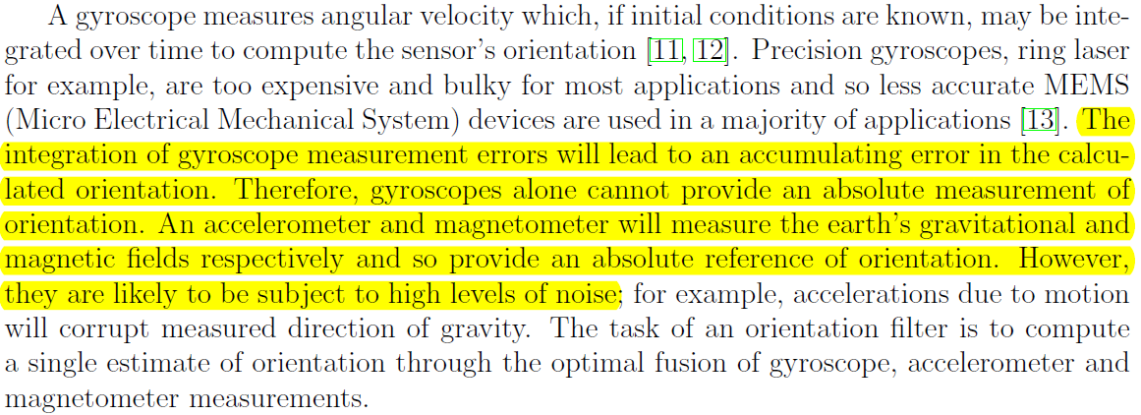
研究方向
硬體檢測
加速度計
陀螺儀
磁力計

Slide 3

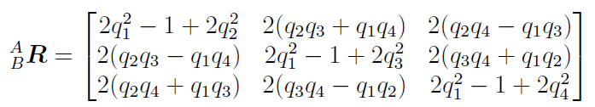
四元數
rx、ry 和 rz 分別定義單位向量 A^r 在坐標系 A 的 x、y 和 z 軸上的分量
旋轉矩陣

Slide 4
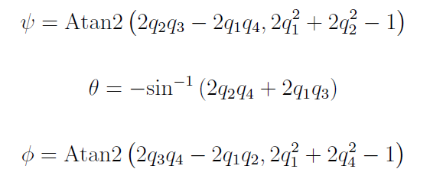
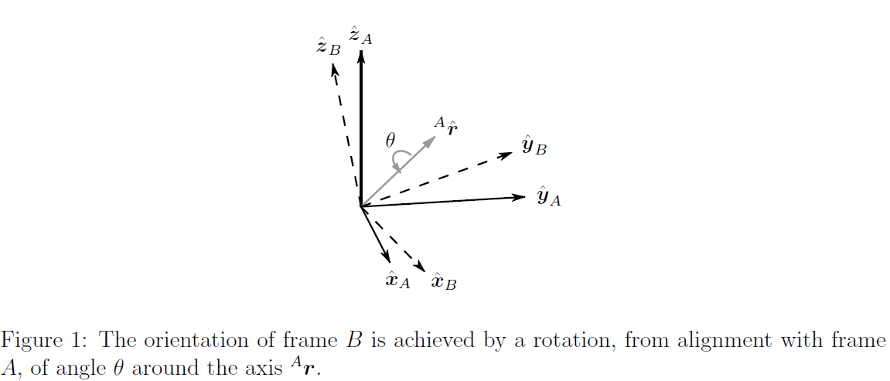
四元數
around ^zB
around ^yB
around ^xB

Slide 5
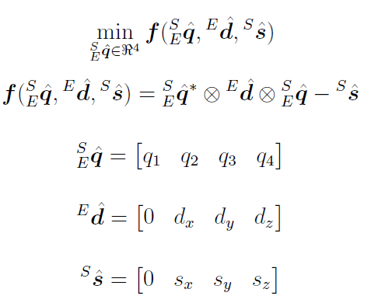
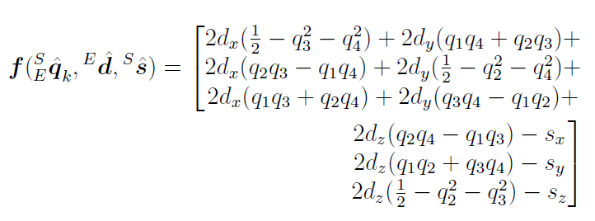
四元數
傳感器的方向
對齊地球坐標系中場的預定參考方向的方向
與傳感器框架中測量的場方向

Slide 6
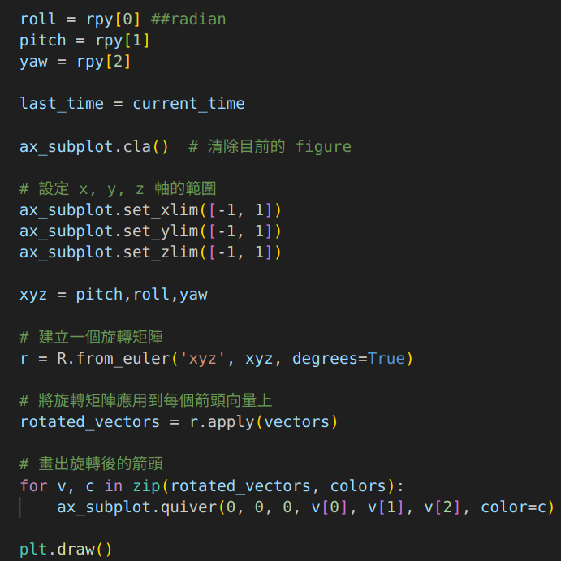
陀螺儀

Slide 7
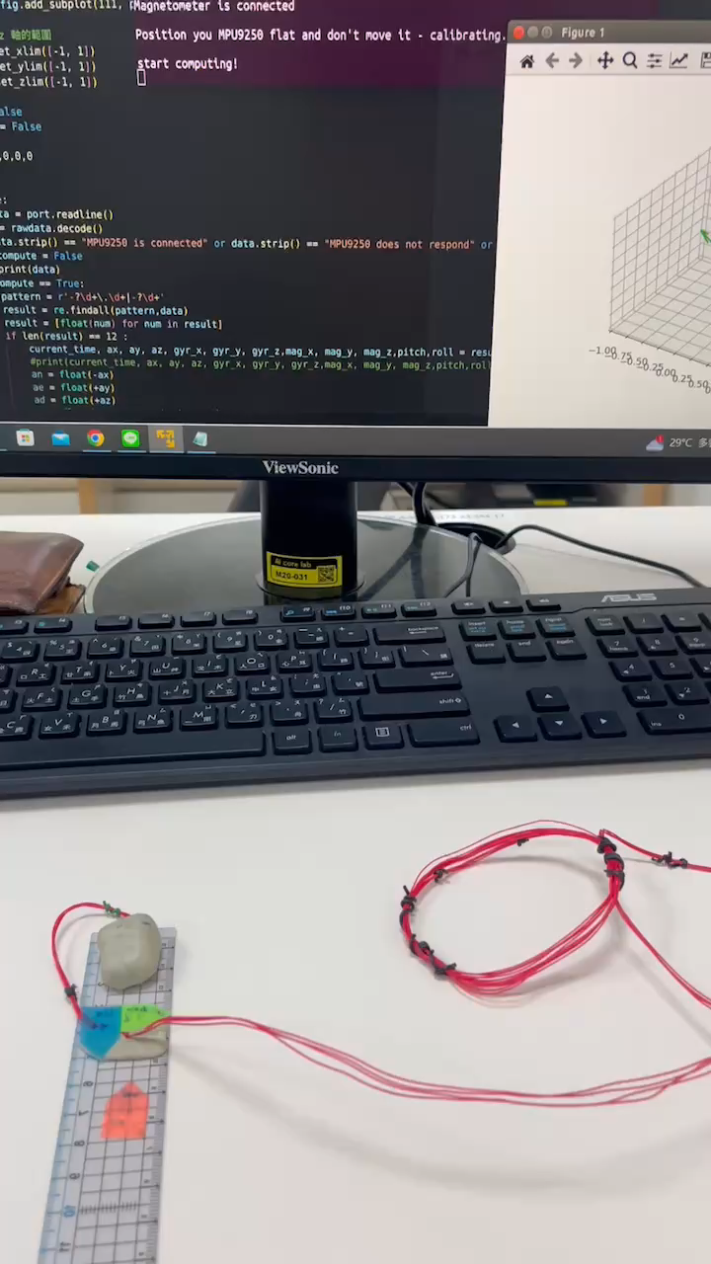
陀螺儀

